Slide 1

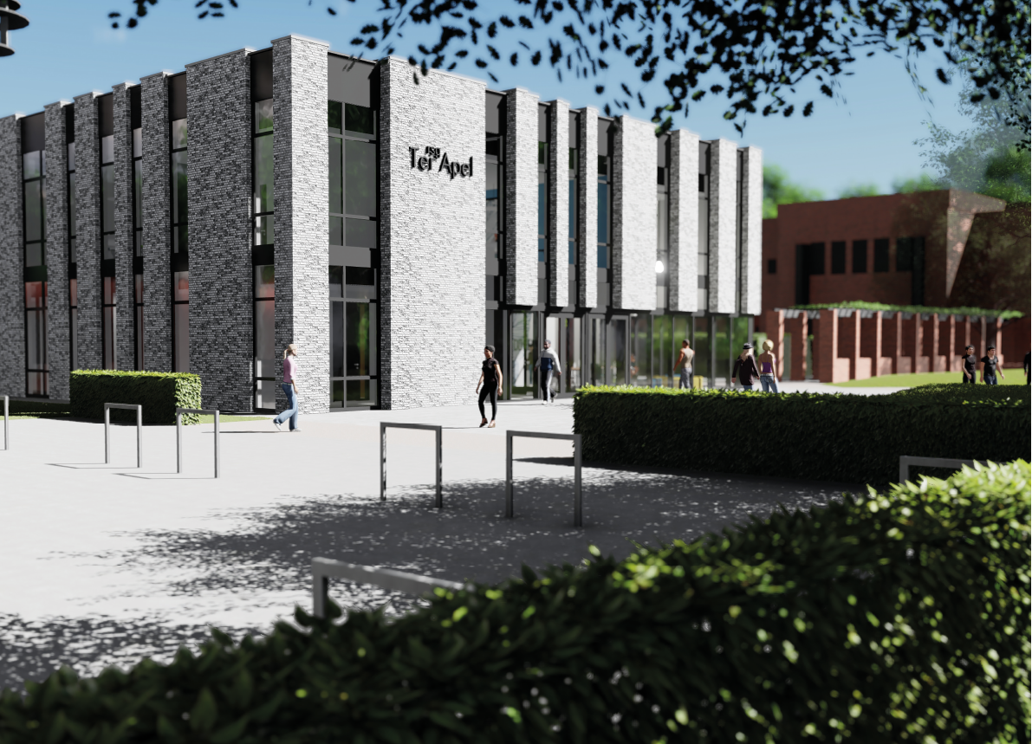
Samen bouwen
aan de toekomst

Slide 2
Profielkeuze voorlichting
voor mavo klas 2
Samen bouwen
aan de toekomst
vwo | havo | vmbo | isk
Notes:
Introductiedagen:
Maandag: de school/ het gebouw verkennen dmv spel, de leerlingen krijgen de boeken en de werkboeken mee + Cursus boekkaften
Dinsdag: ‘s morgens Ter Apel ontdekken ( Bibliotheek, Klooster, sporthal en sportvelden)
Woensdag: oefenlessen om alvast te wennen aan het “verhuizen” na een les (ander lokaal) , instructies o.a. over het lesrooster door de mentor
Gewenningsperiode ; gebouw, docenten medeleerlingen, toetsen enz.
ouders krijgen een uitnodiging voor een ouderavond voor uitleg over de gang van zaken het eerste jaar
Indicatie prestaties en welbevinden
Indeling studiebegeleiding
Mentoren: eerste aanspreekpunt van leerlingen en ouders bij problemen/ houdt ontwikkeling/vorderingen van leerling in de gaten.
VWO-plusklas: vwo-leerlingen die iets extra’s aan kunnen: wetenschappelijk onderzoek, Latijn en filosofie
LWOO-groep: vmbo-leerlingen (geplaatst in in TL,KBL BBL-klassen) met extra begeleiding.
Lwoo-Lln per 2001; officieel licentie per 2006; meer info in een van de volgende dia’s
Ouderspreekavond: met mentor- contact is het hele jaar door altijd mogelijk
gesprek met vakdocent/mentor:november;rapport 1-, januari-rapport 2, april/mei rapport 3, eindrapport
Diverse activiteiten: introductiedagen; bezoek openbare bib., 2 discofeesten met thema’s, vuurwerkproject, verkeersmarkt, kerstafsluiting, extra sportdagen, waterspeltakel, project roken en project drank.

Slide 3
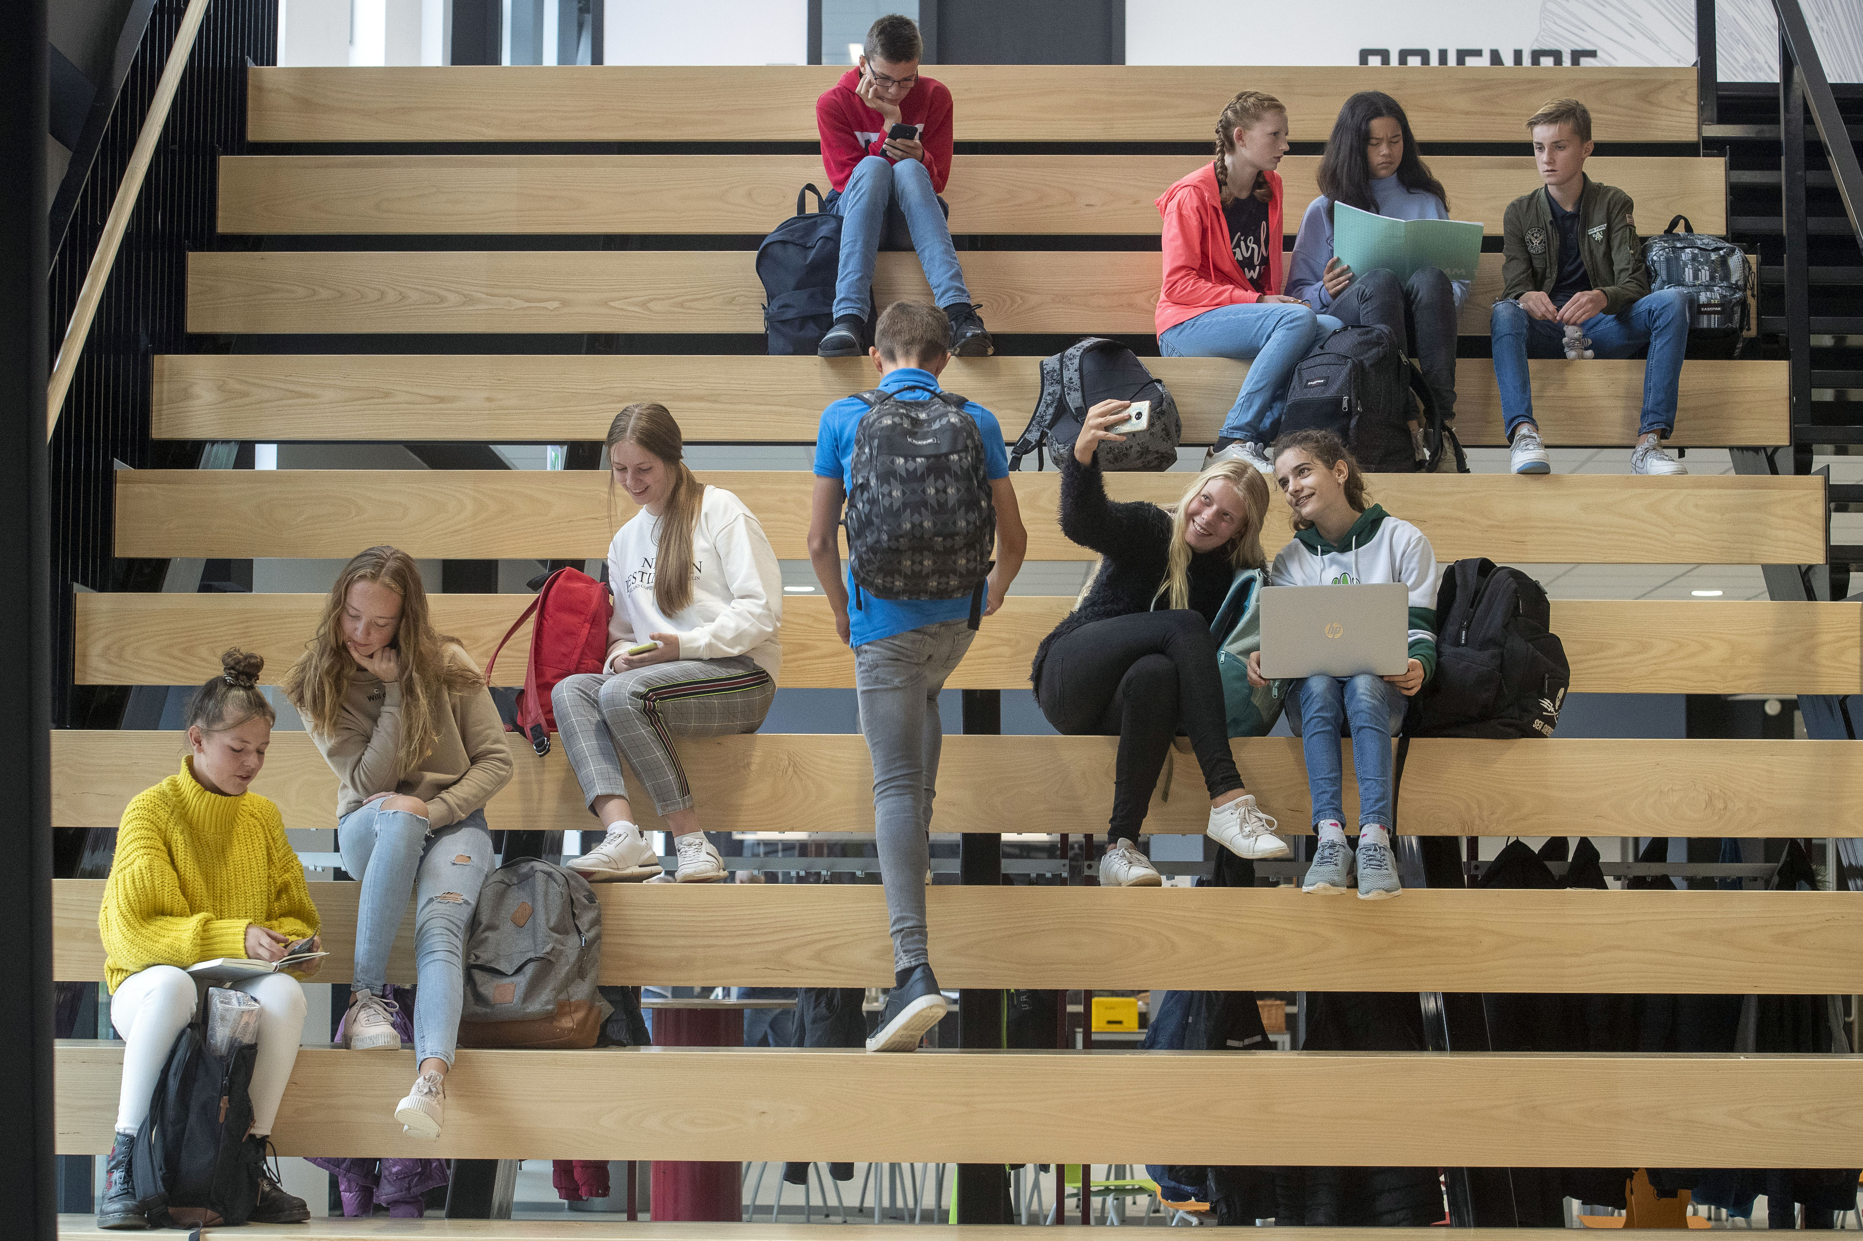
Inhoud van deze avond
​
Voorstellen (Dhr. Schut)
VMBO
Vakken en profielen
LOB
Qompas.nl
Keuzeformulier (Zermelo)
Tijdpad
Vragen
Samen bouwen
aan de toekomst
vwo | havo | vmbo | isk

Slide 4
VMBO
Voorbereidend
Middelbaar
Beroepsonderwijs
Onderwijs
Theoretische Leerweg (MAVO) (TL)
Gemengde Leerweg (GL)
Kaderberoepsgerichte Leerweg (KBL)
Basisberoepsgerichte Leerweg (BBL)
Samen bouwen
aan de toekomst
vwo | havo | vmbo | isk
Notes:
Introductiedagen:
Maandag: de school/ het gebouw verkennen dmv spel, de leerlingen krijgen de boeken en de werkboeken mee + Cursus boekkaften
Dinsdag: ‘s morgens Ter Apel ontdekken ( Bibliotheek, Klooster, sporthal en sportvelden)
Woensdag: oefenlessen om alvast te wennen aan het “verhuizen” na een les (ander lokaal) , instructies o.a. over het lesrooster door de mentor
Gewenningsperiode ; gebouw, docenten medeleerlingen, toetsen enz.
ouders krijgen een uitnodiging voor een ouderavond voor uitleg over de gang van zaken het eerste jaar
Indicatie prestaties en welbevinden
Indeling studiebegeleiding
Mentoren: eerste aanspreekpunt van leerlingen en ouders bij problemen/ houdt ontwikkeling/vorderingen van leerling in de gaten.
VWO-plusklas: vwo-leerlingen die iets extra’s aan kunnen: wetenschappelijk onderzoek, Latijn en filosofie
LWOO-groep: vmbo-leerlingen (geplaatst in in TL,KBL BBL-klassen) met extra begeleiding.
Lwoo-Lln per 2001; officieel licentie per 2006; meer info in een van de volgende dia’s
Ouderspreekavond: met mentor- contact is het hele jaar door altijd mogelijk
gesprek met vakdocent/mentor:november;rapport 1-, januari-rapport 2, april/mei rapport 3, eindrapport
Diverse activiteiten: introductiedagen; bezoek openbare bib., 2 discofeesten met thema’s, vuurwerkproject, verkeersmarkt, kerstafsluiting, extra sportdagen, waterspeltakel, project roken en project drank.

Slide 5
Vakkenkeuzes
Je moet 1 verplichte vreemde taal kiezen
Frans of Duits
Daarnaast kiezen uit 2 van de onderstaande vakken
Natuurkunde (Nask1)
Biologie
Economie
Duits/Frans
Niet mogelijk: Frans + Duits + Nask1
Samen bouwen
aan de toekomst
vwo | havo | vmbo | isk
Notes:
Introductiedagen:
Maandag: de school/ het gebouw verkennen dmv spel, de leerlingen krijgen de boeken en de werkboeken mee + Cursus boekkaften
Dinsdag: ‘s morgens Ter Apel ontdekken ( Bibliotheek, Klooster, sporthal en sportvelden)
Woensdag: oefenlessen om alvast te wennen aan het “verhuizen” na een les (ander lokaal) , instructies o.a. over het lesrooster door de mentor
Gewenningsperiode ; gebouw, docenten medeleerlingen, toetsen enz.
ouders krijgen een uitnodiging voor een ouderavond voor uitleg over de gang van zaken het eerste jaar
Indicatie prestaties en welbevinden
Indeling studiebegeleiding
Mentoren: eerste aanspreekpunt van leerlingen en ouders bij problemen/ houdt ontwikkeling/vorderingen van leerling in de gaten.
VWO-plusklas: vwo-leerlingen die iets extra’s aan kunnen: wetenschappelijk onderzoek, Latijn en filosofie
LWOO-groep: vmbo-leerlingen (geplaatst in in TL,KBL BBL-klassen) met extra begeleiding.
Lwoo-Lln per 2001; officieel licentie per 2006; meer info in een van de volgende dia’s
Ouderspreekavond: met mentor- contact is het hele jaar door altijd mogelijk
gesprek met vakdocent/mentor:november;rapport 1-, januari-rapport 2, april/mei rapport 3, eindrapport
Diverse activiteiten: introductiedagen; bezoek openbare bib., 2 discofeesten met thema’s, vuurwerkproject, verkeersmarkt, kerstafsluiting, extra sportdagen, waterspeltakel, project roken en project drank.

Slide 6

Profielen mavo
  Techniek
  Zorg en welzijn
  Economie
  Groen
Samen bouwen
aan de toekomst
vwo | havo | vmbo | isk
Notes:
Introductiedagen:
Maandag: de school/ het gebouw verkennen dmv spel, de leerlingen krijgen de boeken en de werkboeken mee + Cursus boekkaften
Dinsdag: ‘s morgens Ter Apel ontdekken ( Bibliotheek, Klooster, sporthal en sportvelden)
Woensdag: oefenlessen om alvast te wennen aan het “verhuizen” na een les (ander lokaal) , instructies o.a. over het lesrooster door de mentor
Gewenningsperiode ; gebouw, docenten medeleerlingen, toetsen enz.
ouders krijgen een uitnodiging voor een ouderavond voor uitleg over de gang van zaken het eerste jaar
Indicatie prestaties en welbevinden
Indeling studiebegeleiding
Mentoren: eerste aanspreekpunt van leerlingen en ouders bij problemen/ houdt ontwikkeling/vorderingen van leerling in de gaten.
VWO-plusklas: vwo-leerlingen die iets extra’s aan kunnen: wetenschappelijk onderzoek, Latijn en filosofie
LWOO-groep: vmbo-leerlingen (geplaatst in in TL,KBL BBL-klassen) met extra begeleiding.
Lwoo-Lln per 2001; officieel licentie per 2006; meer info in een van de volgende dia’s
Ouderspreekavond: met mentor- contact is het hele jaar door altijd mogelijk
gesprek met vakdocent/mentor:november;rapport 1-, januari-rapport 2, april/mei rapport 3, eindrapport
Diverse activiteiten: introductiedagen; bezoek openbare bib., 2 discofeesten met thema’s, vuurwerkproject, verkeersmarkt, kerstafsluiting, extra sportdagen, waterspeltakel, project roken en project drank.

Slide 7
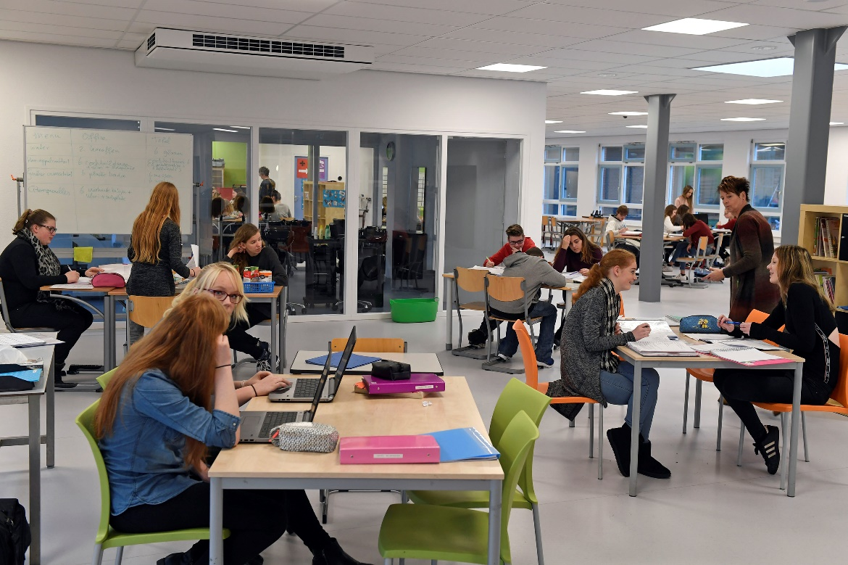
Profielen mavo
Elk profiel heeft een verplicht profielvak
Profiel techniek - nask1
Profiel zorg en welzijn - biologie
Profiel economie - vak economie
Profiel groen - biologie
Samen bouwen
aan de toekomst
www.rsgterapel.nl
Notes:
Introductiedagen:
Maandag: de school/ het gebouw verkennen dmv spel, de leerlingen krijgen de boeken en de werkboeken mee + Cursus boekkaften
Dinsdag: ‘s morgens Ter Apel ontdekken ( Bibliotheek, Klooster, sporthal en sportvelden)
Woensdag: oefenlessen om alvast te wennen aan het “verhuizen” na een les (ander lokaal) , instructies o.a. over het lesrooster door de mentor
Gewenningsperiode ; gebouw, docenten medeleerlingen, toetsen enz.
ouders krijgen een uitnodiging voor een ouderavond voor uitleg over de gang van zaken het eerste jaar
Indicatie prestaties en welbevinden
Indeling studiebegeleiding
Mentoren: eerste aanspreekpunt van leerlingen en ouders bij problemen/ houdt ontwikkeling/vorderingen van leerling in de gaten.
VWO-plusklas: vwo-leerlingen die iets extra’s aan kunnen: wetenschappelijk onderzoek, Latijn en filosofie
LWOO-groep: vmbo-leerlingen (geplaatst in in TL,KBL BBL-klassen) met extra begeleiding.
Lwoo-Lln per 2001; officieel licentie per 2006; meer info in een van de volgende dia’s
Ouderspreekavond: met mentor- contact is het hele jaar door altijd mogelijk
gesprek met vakdocent/mentor:november;rapport 1-, januari-rapport 2, april/mei rapport 3, eindrapport
Diverse activiteiten: introductiedagen; bezoek openbare bib., 2 discofeesten met thema’s, vuurwerkproject, verkeersmarkt, kerstafsluiting, extra sportdagen, waterspeltakel, project roken en project drank.

Slide 8
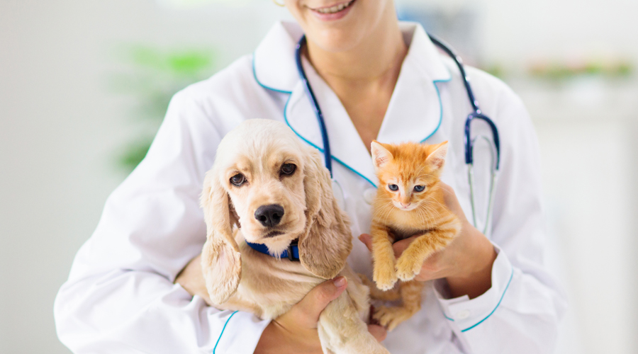
  Profielen mavo
Meerdere profielen
Nask1 + Biologie
(techniek, zorg/ welzijn/ landbouw)
Biologie + economie
(zorg en welzijn/ economie/ groen
Economie + Nask1
  (Economie/ techniek)
Samen bouwen
aan de toekomst
www.rsgterapel.nl
Notes:
Introductiedagen:
Maandag: de school/ het gebouw verkennen dmv spel, de leerlingen krijgen de boeken en de werkboeken mee + Cursus boekkaften
Dinsdag: ‘s morgens Ter Apel ontdekken ( Bibliotheek, Klooster, sporthal en sportvelden)
Woensdag: oefenlessen om alvast te wennen aan het “verhuizen” na een les (ander lokaal) , instructies o.a. over het lesrooster door de mentor
Gewenningsperiode ; gebouw, docenten medeleerlingen, toetsen enz.
ouders krijgen een uitnodiging voor een ouderavond voor uitleg over de gang van zaken het eerste jaar
Indicatie prestaties en welbevinden
Indeling studiebegeleiding
Mentoren: eerste aanspreekpunt van leerlingen en ouders bij problemen/ houdt ontwikkeling/vorderingen van leerling in de gaten.
VWO-plusklas: vwo-leerlingen die iets extra’s aan kunnen: wetenschappelijk onderzoek, Latijn en filosofie
LWOO-groep: vmbo-leerlingen (geplaatst in in TL,KBL BBL-klassen) met extra begeleiding.
Lwoo-Lln per 2001; officieel licentie per 2006; meer info in een van de volgende dia’s
Ouderspreekavond: met mentor- contact is het hele jaar door altijd mogelijk
gesprek met vakdocent/mentor:november;rapport 1-, januari-rapport 2, april/mei rapport 3, eindrapport
Diverse activiteiten: introductiedagen; bezoek openbare bib., 2 discofeesten met thema’s, vuurwerkproject, verkeersmarkt, kerstafsluiting, extra sportdagen, waterspeltakel, project roken en project drank.

Slide 9

  Profielen mavo
Verplichte vakken mavo 3
Nederlands
Engels
Frans/Duits
Geschiedenis
Rekenen
Wiskunde
Aardrijkskunde
LO
Nask2 (scheikunde)
Samen bouwen
aan de toekomst
www.rsgterapel.nl
Notes:
Introductiedagen:
Maandag: de school/ het gebouw verkennen dmv spel, de leerlingen krijgen de boeken en de werkboeken mee + Cursus boekkaften
Dinsdag: ‘s morgens Ter Apel ontdekken ( Bibliotheek, Klooster, sporthal en sportvelden)
Woensdag: oefenlessen om alvast te wennen aan het “verhuizen” na een les (ander lokaal) , instructies o.a. over het lesrooster door de mentor
Gewenningsperiode ; gebouw, docenten medeleerlingen, toetsen enz.
ouders krijgen een uitnodiging voor een ouderavond voor uitleg over de gang van zaken het eerste jaar
Indicatie prestaties en welbevinden
Indeling studiebegeleiding
Mentoren: eerste aanspreekpunt van leerlingen en ouders bij problemen/ houdt ontwikkeling/vorderingen van leerling in de gaten.
VWO-plusklas: vwo-leerlingen die iets extra’s aan kunnen: wetenschappelijk onderzoek, Latijn en filosofie
LWOO-groep: vmbo-leerlingen (geplaatst in in TL,KBL BBL-klassen) met extra begeleiding.
Lwoo-Lln per 2001; officieel licentie per 2006; meer info in een van de volgende dia’s
Ouderspreekavond: met mentor- contact is het hele jaar door altijd mogelijk
gesprek met vakdocent/mentor:november;rapport 1-, januari-rapport 2, april/mei rapport 3, eindrapport
Diverse activiteiten: introductiedagen; bezoek openbare bib., 2 discofeesten met thema’s, vuurwerkproject, verkeersmarkt, kerstafsluiting, extra sportdagen, waterspeltakel, project roken en project drank.

Slide 10
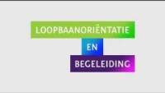
Samen bouwen
aan de toekomst
www.rsgterapel.nl
Notes:
Introductiedagen:
Maandag: de school/ het gebouw verkennen dmv spel, de leerlingen krijgen de boeken en de werkboeken mee + Cursus boekkaften
Dinsdag: ‘s morgens Ter Apel ontdekken ( Bibliotheek, Klooster, sporthal en sportvelden)
Woensdag: oefenlessen om alvast te wennen aan het “verhuizen” na een les (ander lokaal) , instructies o.a. over het lesrooster door de mentor
Gewenningsperiode ; gebouw, docenten medeleerlingen, toetsen enz.
ouders krijgen een uitnodiging voor een ouderavond voor uitleg over de gang van zaken het eerste jaar
Indicatie prestaties en welbevinden
Indeling studiebegeleiding
Mentoren: eerste aanspreekpunt van leerlingen en ouders bij problemen/ houdt ontwikkeling/vorderingen van leerling in de gaten.
VWO-plusklas: vwo-leerlingen die iets extra’s aan kunnen: wetenschappelijk onderzoek, Latijn en filosofie
LWOO-groep: vmbo-leerlingen (geplaatst in in TL,KBL BBL-klassen) met extra begeleiding.
Lwoo-Lln per 2001; officieel licentie per 2006; meer info in een van de volgende dia’s
Ouderspreekavond: met mentor- contact is het hele jaar door altijd mogelijk
gesprek met vakdocent/mentor:november;rapport 1-, januari-rapport 2, april/mei rapport 3, eindrapport
Diverse activiteiten: introductiedagen; bezoek openbare bib., 2 discofeesten met thema’s, vuurwerkproject, verkeersmarkt, kerstafsluiting, extra sportdagen, waterspeltakel, project roken en project drank.

Slide 11

Loopbaan oriëntatie en begeleiding
(LOB)
Het is natuurlijk erg lastig voor een leerling uit klas 2 om de juiste keuze(s) te maken.
Qompas (www.qompas.nl)
Opdrachten: school en thuis
Decaan en coach
Loopbaandossier
Samen bouwen
aan de toekomst
vwo | havo | vmbo | isk
Notes:
Introductiedagen:
Maandag: de school/ het gebouw verkennen dmv spel, de leerlingen krijgen de boeken en de werkboeken mee + Cursus boekkaften
Dinsdag: ‘s morgens Ter Apel ontdekken ( Bibliotheek, Klooster, sporthal en sportvelden)
Woensdag: oefenlessen om alvast te wennen aan het “verhuizen” na een les (ander lokaal) , instructies o.a. over het lesrooster door de mentor
Gewenningsperiode ; gebouw, docenten medeleerlingen, toetsen enz.
ouders krijgen een uitnodiging voor een ouderavond voor uitleg over de gang van zaken het eerste jaar
Indicatie prestaties en welbevinden
Indeling studiebegeleiding
Mentoren: eerste aanspreekpunt van leerlingen en ouders bij problemen/ houdt ontwikkeling/vorderingen van leerling in de gaten.
VWO-plusklas: vwo-leerlingen die iets extra’s aan kunnen: wetenschappelijk onderzoek, Latijn en filosofie
LWOO-groep: vmbo-leerlingen (geplaatst in in TL,KBL BBL-klassen) met extra begeleiding.
Lwoo-Lln per 2001; officieel licentie per 2006; meer info in een van de volgende dia’s
Ouderspreekavond: met mentor- contact is het hele jaar door altijd mogelijk
gesprek met vakdocent/mentor:november;rapport 1-, januari-rapport 2, april/mei rapport 3, eindrapport
Diverse activiteiten: introductiedagen; bezoek openbare bib., 2 discofeesten met thema’s, vuurwerkproject, verkeersmarkt, kerstafsluiting, extra sportdagen, waterspeltakel, project roken en project drank.

Slide 12
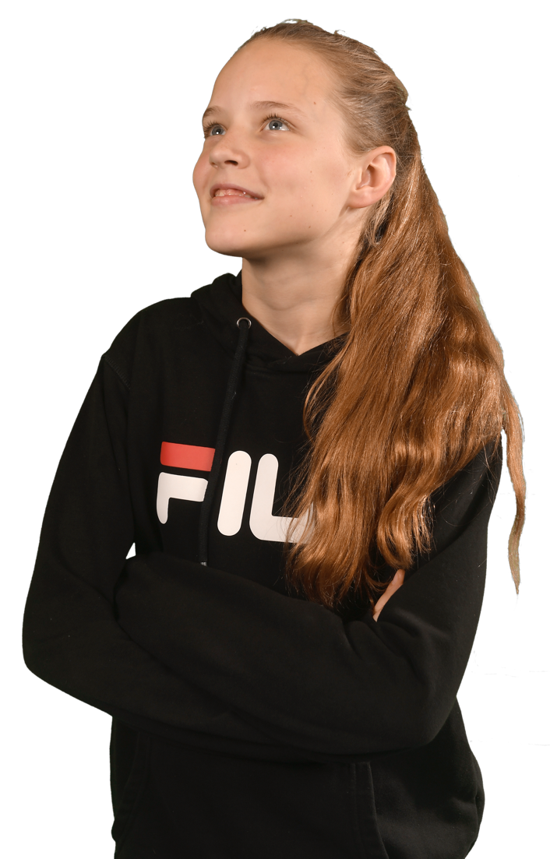
MBO
BBL leidt op voor mbo niveau 2
KBL leidt op voor niveau 3 of 4
Mavo leidt op voor niveau 4
Samen bouwen
aan de toekomst
vwo | havo | vmbo | isk
Notes:
Introductiedagen:
Maandag: de school/ het gebouw verkennen dmv spel, de leerlingen krijgen de boeken en de werkboeken mee + Cursus boekkaften
Dinsdag: ‘s morgens Ter Apel ontdekken ( Bibliotheek, Klooster, sporthal en sportvelden)
Woensdag: oefenlessen om alvast te wennen aan het “verhuizen” na een les (ander lokaal) , instructies o.a. over het lesrooster door de mentor
Gewenningsperiode ; gebouw, docenten medeleerlingen, toetsen enz.
ouders krijgen een uitnodiging voor een ouderavond voor uitleg over de gang van zaken het eerste jaar
Indicatie prestaties en welbevinden
Indeling studiebegeleiding
Mentoren: eerste aanspreekpunt van leerlingen en ouders bij problemen/ houdt ontwikkeling/vorderingen van leerling in de gaten.
VWO-plusklas: vwo-leerlingen die iets extra’s aan kunnen: wetenschappelijk onderzoek, Latijn en filosofie
LWOO-groep: vmbo-leerlingen (geplaatst in in TL,KBL BBL-klassen) met extra begeleiding.
Lwoo-Lln per 2001; officieel licentie per 2006; meer info in een van de volgende dia’s
Ouderspreekavond: met mentor- contact is het hele jaar door altijd mogelijk
gesprek met vakdocent/mentor:november;rapport 1-, januari-rapport 2, april/mei rapport 3, eindrapport
Diverse activiteiten: introductiedagen; bezoek openbare bib., 2 discofeesten met thema’s, vuurwerkproject, verkeersmarkt, kerstafsluiting, extra sportdagen, waterspeltakel, project roken en project drank.

Slide 13
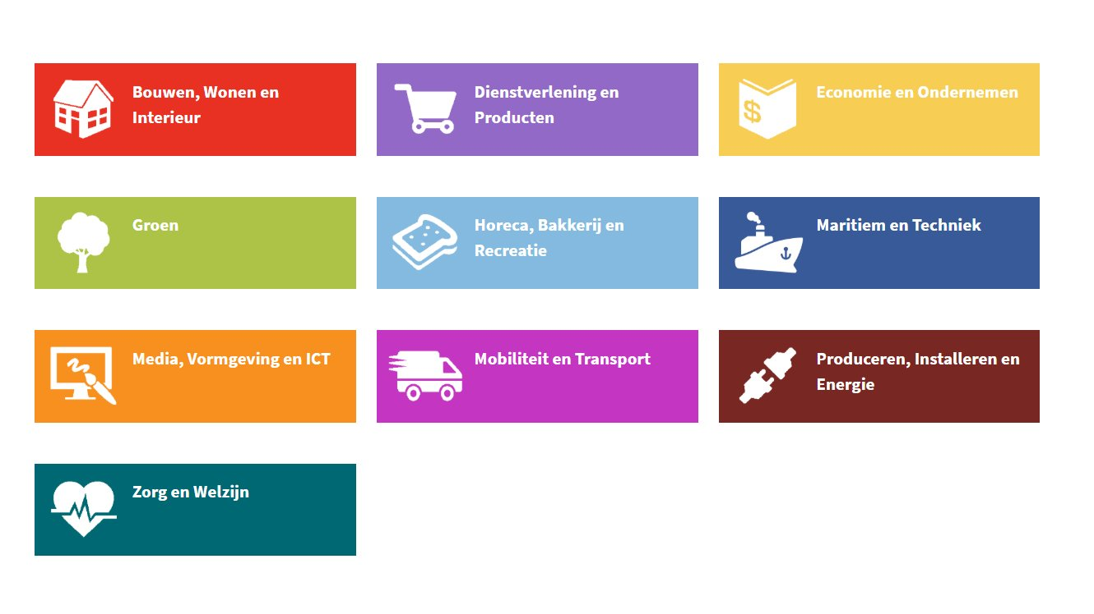
10 vmbo profielen kader/basis
Samen bouwen
aan de toekomst
vwo | havo | vmbo | isk
Notes:
Introductiedagen:
Maandag: de school/ het gebouw verkennen dmv spel, de leerlingen krijgen de boeken en de werkboeken mee + Cursus boekkaften
Dinsdag: ‘s morgens Ter Apel ontdekken ( Bibliotheek, Klooster, sporthal en sportvelden)
Woensdag: oefenlessen om alvast te wennen aan het “verhuizen” na een les (ander lokaal) , instructies o.a. over het lesrooster door de mentor
Gewenningsperiode ; gebouw, docenten medeleerlingen, toetsen enz.
ouders krijgen een uitnodiging voor een ouderavond voor uitleg over de gang van zaken het eerste jaar
Indicatie prestaties en welbevinden
Indeling studiebegeleiding
Mentoren: eerste aanspreekpunt van leerlingen en ouders bij problemen/ houdt ontwikkeling/vorderingen van leerling in de gaten.
VWO-plusklas: vwo-leerlingen die iets extra’s aan kunnen: wetenschappelijk onderzoek, Latijn en filosofie
LWOO-groep: vmbo-leerlingen (geplaatst in in TL,KBL BBL-klassen) met extra begeleiding.
Lwoo-Lln per 2001; officieel licentie per 2006; meer info in een van de volgende dia’s
Ouderspreekavond: met mentor- contact is het hele jaar door altijd mogelijk
gesprek met vakdocent/mentor:november;rapport 1-, januari-rapport 2, april/mei rapport 3, eindrapport
Diverse activiteiten: introductiedagen; bezoek openbare bib., 2 discofeesten met thema’s, vuurwerkproject, verkeersmarkt, kerstafsluiting, extra sportdagen, waterspeltakel, project roken en project drank.

Slide 14
Profielen op de RSG Ter Apel
  Bouwen, Wonen en Interieur (BWI)
  Produceren, Installeren en Energie (PIE)
  Mobiliteit en Transport (M & T)
  Zorg en Welzijn (Z & W)
  Mocht je een profiel willen volgen op een andere school dan
  moet je wel in het bezit zijn van een overgangsbewijs naar klas 3.
Samen bouwen
aan de toekomst
vwo | havo | vmbo | isk
Notes:
Introductiedagen:
Maandag: de school/ het gebouw verkennen dmv spel, de leerlingen krijgen de boeken en de werkboeken mee + Cursus boekkaften
Dinsdag: ‘s morgens Ter Apel ontdekken ( Bibliotheek, Klooster, sporthal en sportvelden)
Woensdag: oefenlessen om alvast te wennen aan het “verhuizen” na een les (ander lokaal) , instructies o.a. over het lesrooster door de mentor
Gewenningsperiode ; gebouw, docenten medeleerlingen, toetsen enz.
ouders krijgen een uitnodiging voor een ouderavond voor uitleg over de gang van zaken het eerste jaar
Indicatie prestaties en welbevinden
Indeling studiebegeleiding
Mentoren: eerste aanspreekpunt van leerlingen en ouders bij problemen/ houdt ontwikkeling/vorderingen van leerling in de gaten.
VWO-plusklas: vwo-leerlingen die iets extra’s aan kunnen: wetenschappelijk onderzoek, Latijn en filosofie
LWOO-groep: vmbo-leerlingen (geplaatst in in TL,KBL BBL-klassen) met extra begeleiding.
Lwoo-Lln per 2001; officieel licentie per 2006; meer info in een van de volgende dia’s
Ouderspreekavond: met mentor- contact is het hele jaar door altijd mogelijk
gesprek met vakdocent/mentor:november;rapport 1-, januari-rapport 2, april/mei rapport 3, eindrapport
Diverse activiteiten: introductiedagen; bezoek openbare bib., 2 discofeesten met thema’s, vuurwerkproject, verkeersmarkt, kerstafsluiting, extra sportdagen, waterspeltakel, project roken en project drank.

Slide 15
Video profielen op de RSG
Filmpje profielen
https://vimeo.com/774200257/e630797160
Samen bouwen
aan de toekomst
vwo | havo | vmbo | isk
Notes:
Introductiedagen:
Maandag: de school/ het gebouw verkennen dmv spel, de leerlingen krijgen de boeken en de werkboeken mee + Cursus boekkaften
Dinsdag: ‘s morgens Ter Apel ontdekken ( Bibliotheek, Klooster, sporthal en sportvelden)
Woensdag: oefenlessen om alvast te wennen aan het “verhuizen” na een les (ander lokaal) , instructies o.a. over het lesrooster door de mentor
Gewenningsperiode ; gebouw, docenten medeleerlingen, toetsen enz.
ouders krijgen een uitnodiging voor een ouderavond voor uitleg over de gang van zaken het eerste jaar
Indicatie prestaties en welbevinden
Indeling studiebegeleiding
Mentoren: eerste aanspreekpunt van leerlingen en ouders bij problemen/ houdt ontwikkeling/vorderingen van leerling in de gaten.
VWO-plusklas: vwo-leerlingen die iets extra’s aan kunnen: wetenschappelijk onderzoek, Latijn en filosofie
LWOO-groep: vmbo-leerlingen (geplaatst in in TL,KBL BBL-klassen) met extra begeleiding.
Lwoo-Lln per 2001; officieel licentie per 2006; meer info in een van de volgende dia’s
Ouderspreekavond: met mentor- contact is het hele jaar door altijd mogelijk
gesprek met vakdocent/mentor:november;rapport 1-, januari-rapport 2, april/mei rapport 3, eindrapport
Diverse activiteiten: introductiedagen; bezoek openbare bib., 2 discofeesten met thema’s, vuurwerkproject, verkeersmarkt, kerstafsluiting, extra sportdagen, waterspeltakel, project roken en project drank.

Slide 16

Keuzeformulier(en)
rsgterapel.zportal.nl
https://www.rsgterapel.nl/decanaat-vmbo (hier staat de link)
Keuzeformulieren invullen en opsturen vóór 25 februari 2023
Samen bouwen
aan de toekomst
vwo | havo | vmbo | isk
Notes:
Introductiedagen:
Maandag: de school/ het gebouw verkennen dmv spel, de leerlingen krijgen de boeken en de werkboeken mee + Cursus boekkaften
Dinsdag: ‘s morgens Ter Apel ontdekken ( Bibliotheek, Klooster, sporthal en sportvelden)
Woensdag: oefenlessen om alvast te wennen aan het “verhuizen” na een les (ander lokaal) , instructies o.a. over het lesrooster door de mentor
Gewenningsperiode ; gebouw, docenten medeleerlingen, toetsen enz.
ouders krijgen een uitnodiging voor een ouderavond voor uitleg over de gang van zaken het eerste jaar
Indicatie prestaties en welbevinden
Indeling studiebegeleiding
Mentoren: eerste aanspreekpunt van leerlingen en ouders bij problemen/ houdt ontwikkeling/vorderingen van leerling in de gaten.
VWO-plusklas: vwo-leerlingen die iets extra’s aan kunnen: wetenschappelijk onderzoek, Latijn en filosofie
LWOO-groep: vmbo-leerlingen (geplaatst in in TL,KBL BBL-klassen) met extra begeleiding.
Lwoo-Lln per 2001; officieel licentie per 2006; meer info in een van de volgende dia’s
Ouderspreekavond: met mentor- contact is het hele jaar door altijd mogelijk
gesprek met vakdocent/mentor:november;rapport 1-, januari-rapport 2, april/mei rapport 3, eindrapport
Diverse activiteiten: introductiedagen; bezoek openbare bib., 2 discofeesten met thema’s, vuurwerkproject, verkeersmarkt, kerstafsluiting, extra sportdagen, waterspeltakel, project roken en project drank.

Slide 17
Login met single-sign-on
Samen bouwen
aan de toekomst
vwo | havo | vmbo | isk
Notes:
Introductiedagen:
Maandag: de school/ het gebouw verkennen dmv spel, de leerlingen krijgen de boeken en de werkboeken mee + Cursus boekkaften
Dinsdag: ‘s morgens Ter Apel ontdekken ( Bibliotheek, Klooster, sporthal en sportvelden)
Woensdag: oefenlessen om alvast te wennen aan het “verhuizen” na een les (ander lokaal) , instructies o.a. over het lesrooster door de mentor
Gewenningsperiode ; gebouw, docenten medeleerlingen, toetsen enz.
ouders krijgen een uitnodiging voor een ouderavond voor uitleg over de gang van zaken het eerste jaar
Indicatie prestaties en welbevinden
Indeling studiebegeleiding
Mentoren: eerste aanspreekpunt van leerlingen en ouders bij problemen/ houdt ontwikkeling/vorderingen van leerling in de gaten.
VWO-plusklas: vwo-leerlingen die iets extra’s aan kunnen: wetenschappelijk onderzoek, Latijn en filosofie
LWOO-groep: vmbo-leerlingen (geplaatst in in TL,KBL BBL-klassen) met extra begeleiding.
Lwoo-Lln per 2001; officieel licentie per 2006; meer info in een van de volgende dia’s
Ouderspreekavond: met mentor- contact is het hele jaar door altijd mogelijk
gesprek met vakdocent/mentor:november;rapport 1-, januari-rapport 2, april/mei rapport 3, eindrapport
Diverse activiteiten: introductiedagen; bezoek openbare bib., 2 discofeesten met thema’s, vuurwerkproject, verkeersmarkt, kerstafsluiting, extra sportdagen, waterspeltakel, project roken en project drank.

Slide 18
Samen bouwen
aan de toekomst
vwo | havo | vmbo | isk
Notes:
Introductiedagen:
Maandag: de school/ het gebouw verkennen dmv spel, de leerlingen krijgen de boeken en de werkboeken mee + Cursus boekkaften
Dinsdag: ‘s morgens Ter Apel ontdekken ( Bibliotheek, Klooster, sporthal en sportvelden)
Woensdag: oefenlessen om alvast te wennen aan het “verhuizen” na een les (ander lokaal) , instructies o.a. over het lesrooster door de mentor
Gewenningsperiode ; gebouw, docenten medeleerlingen, toetsen enz.
ouders krijgen een uitnodiging voor een ouderavond voor uitleg over de gang van zaken het eerste jaar
Indicatie prestaties en welbevinden
Indeling studiebegeleiding
Mentoren: eerste aanspreekpunt van leerlingen en ouders bij problemen/ houdt ontwikkeling/vorderingen van leerling in de gaten.
VWO-plusklas: vwo-leerlingen die iets extra’s aan kunnen: wetenschappelijk onderzoek, Latijn en filosofie
LWOO-groep: vmbo-leerlingen (geplaatst in in TL,KBL BBL-klassen) met extra begeleiding.
Lwoo-Lln per 2001; officieel licentie per 2006; meer info in een van de volgende dia’s
Ouderspreekavond: met mentor- contact is het hele jaar door altijd mogelijk
gesprek met vakdocent/mentor:november;rapport 1-, januari-rapport 2, april/mei rapport 3, eindrapport
Diverse activiteiten: introductiedagen; bezoek openbare bib., 2 discofeesten met thema’s, vuurwerkproject, verkeersmarkt, kerstafsluiting, extra sportdagen, waterspeltakel, project roken en project drank.

Slide 19
Samen bouwen
aan de toekomst
vwo | havo | vmbo | isk
Notes:
Introductiedagen:
Maandag: de school/ het gebouw verkennen dmv spel, de leerlingen krijgen de boeken en de werkboeken mee + Cursus boekkaften
Dinsdag: ‘s morgens Ter Apel ontdekken ( Bibliotheek, Klooster, sporthal en sportvelden)
Woensdag: oefenlessen om alvast te wennen aan het “verhuizen” na een les (ander lokaal) , instructies o.a. over het lesrooster door de mentor
Gewenningsperiode ; gebouw, docenten medeleerlingen, toetsen enz.
ouders krijgen een uitnodiging voor een ouderavond voor uitleg over de gang van zaken het eerste jaar
Indicatie prestaties en welbevinden
Indeling studiebegeleiding
Mentoren: eerste aanspreekpunt van leerlingen en ouders bij problemen/ houdt ontwikkeling/vorderingen van leerling in de gaten.
VWO-plusklas: vwo-leerlingen die iets extra’s aan kunnen: wetenschappelijk onderzoek, Latijn en filosofie
LWOO-groep: vmbo-leerlingen (geplaatst in in TL,KBL BBL-klassen) met extra begeleiding.
Lwoo-Lln per 2001; officieel licentie per 2006; meer info in een van de volgende dia’s
Ouderspreekavond: met mentor- contact is het hele jaar door altijd mogelijk
gesprek met vakdocent/mentor:november;rapport 1-, januari-rapport 2, april/mei rapport 3, eindrapport
Diverse activiteiten: introductiedagen; bezoek openbare bib., 2 discofeesten met thema’s, vuurwerkproject, verkeersmarkt, kerstafsluiting, extra sportdagen, waterspeltakel, project roken en project drank.

Slide 21
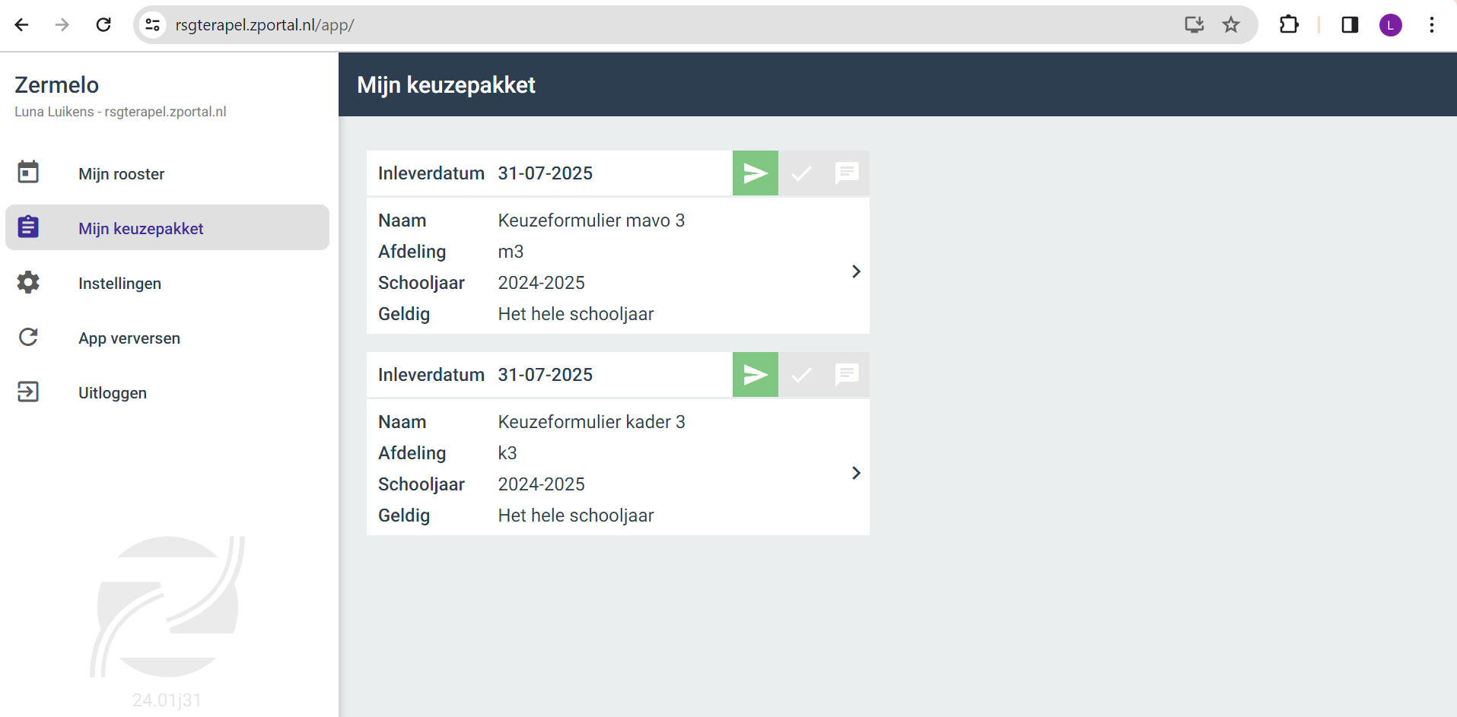





Klik op mijn keuzepakket
Klik op het pijltje, dan komt er rechts een formulier, deze vul je in.
Als laatste klik je op versturen
Je moet beide formulieren invullen en versturen

Slide 22

Tijdpad
15 januari Voorlichting profielkeuze
Vanaf nu Keuzeformulier(en) via Zermelo
24 februari Keuzeformulier Mavo/KBL uiterlijk retour
april Rapportvergadering
april Prognose Mavo 3/KBL3
maart/april Eventueel aanmelding andere school
Juli Overgangsvergadering. Plaatsing Mavo 3/KBL3
Samen bouwen
aan de toekomst
vwo | havo | vmbo | isk
Notes:
Introductiedagen:
Maandag: de school/ het gebouw verkennen dmv spel, de leerlingen krijgen de boeken en de werkboeken mee + Cursus boekkaften
Dinsdag: ‘s morgens Ter Apel ontdekken ( Bibliotheek, Klooster, sporthal en sportvelden)
Woensdag: oefenlessen om alvast te wennen aan het “verhuizen” na een les (ander lokaal) , instructies o.a. over het lesrooster door de mentor
Gewenningsperiode ; gebouw, docenten medeleerlingen, toetsen enz.
ouders krijgen een uitnodiging voor een ouderavond voor uitleg over de gang van zaken het eerste jaar
Indicatie prestaties en welbevinden
Indeling studiebegeleiding
Mentoren: eerste aanspreekpunt van leerlingen en ouders bij problemen/ houdt ontwikkeling/vorderingen van leerling in de gaten.
VWO-plusklas: vwo-leerlingen die iets extra’s aan kunnen: wetenschappelijk onderzoek, Latijn en filosofie
LWOO-groep: vmbo-leerlingen (geplaatst in in TL,KBL BBL-klassen) met extra begeleiding.
Lwoo-Lln per 2001; officieel licentie per 2006; meer info in een van de volgende dia’s
Ouderspreekavond: met mentor- contact is het hele jaar door altijd mogelijk
gesprek met vakdocent/mentor:november;rapport 1-, januari-rapport 2, april/mei rapport 3, eindrapport
Diverse activiteiten: introductiedagen; bezoek openbare bib., 2 discofeesten met thema’s, vuurwerkproject, verkeersmarkt, kerstafsluiting, extra sportdagen, waterspeltakel, project roken en project drank.

Slide 23
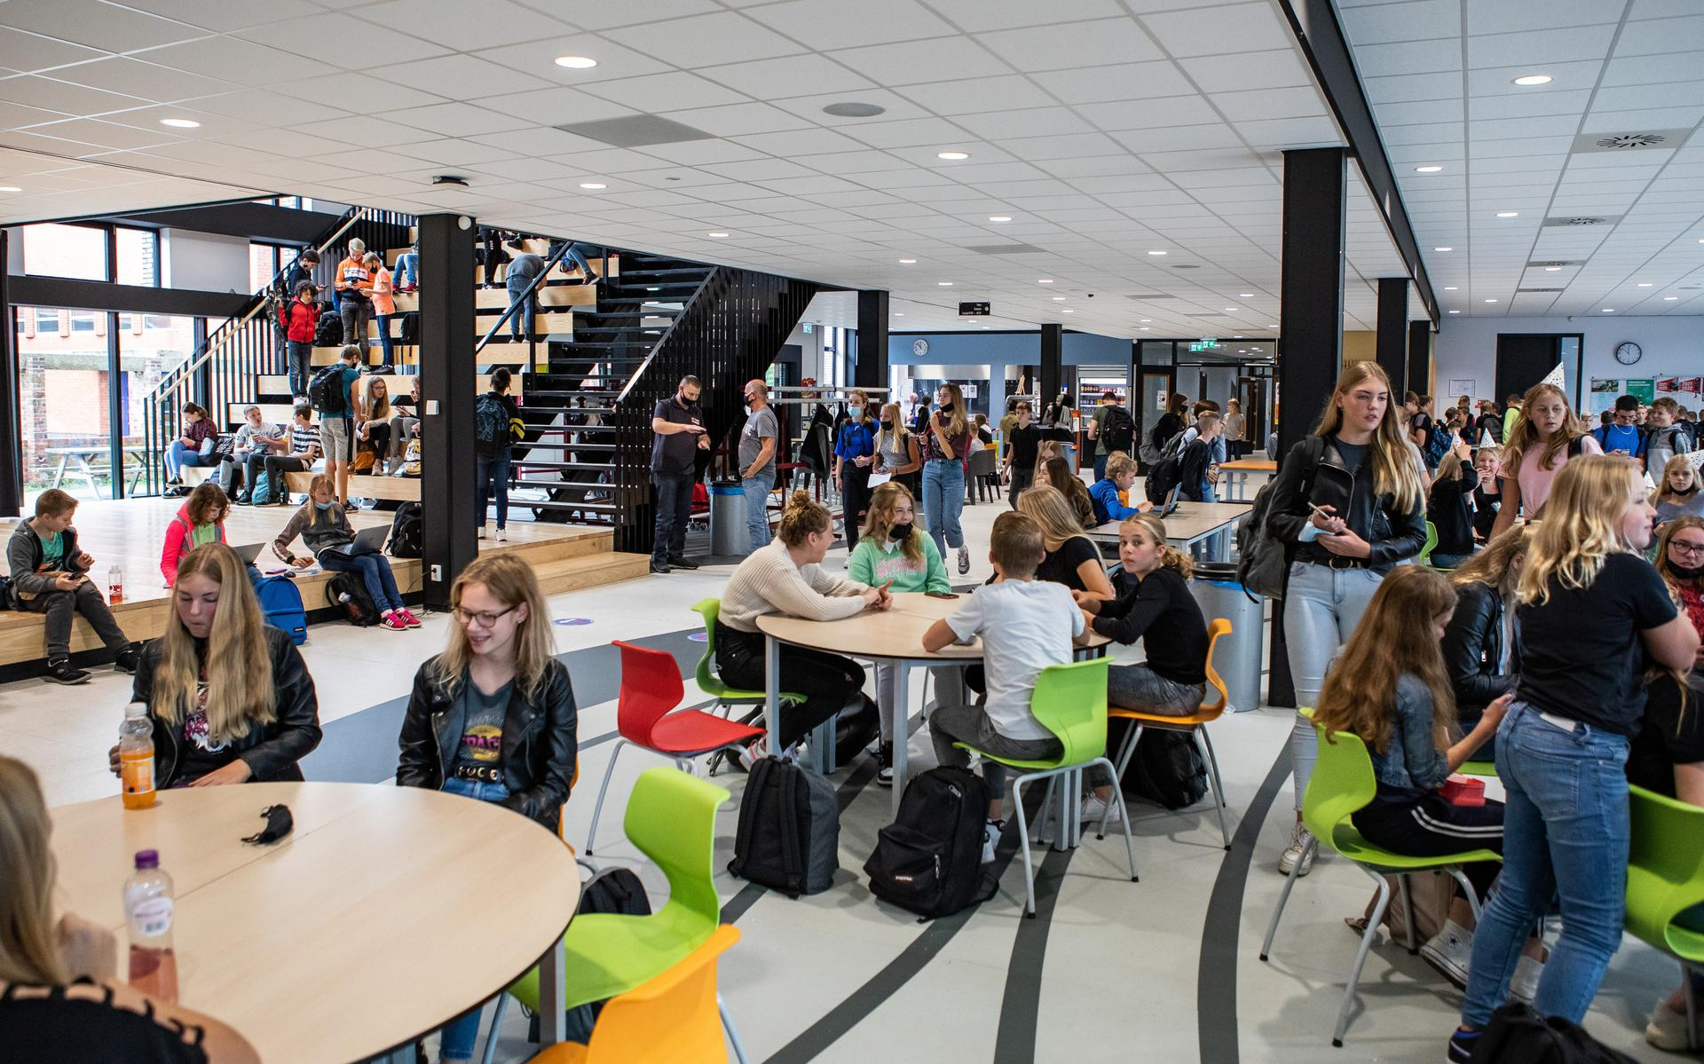
Contact / vragen
Frank Schut
Docent LO
Decaan vmbo
H011
F.schut@rsgterapel.nl
Samen bouwen
aan de toekomst
vwo | havo | vmbo | isk
Notes:
Introductiedagen:
Maandag: de school/ het gebouw verkennen dmv spel, de leerlingen krijgen de boeken en de werkboeken mee + Cursus boekkaften
Dinsdag: ‘s morgens Ter Apel ontdekken ( Bibliotheek, Klooster, sporthal en sportvelden)
Woensdag: oefenlessen om alvast te wennen aan het “verhuizen” na een les (ander lokaal) , instructies o.a. over het lesrooster door de mentor
Gewenningsperiode ; gebouw, docenten medeleerlingen, toetsen enz.
ouders krijgen een uitnodiging voor een ouderavond voor uitleg over de gang van zaken het eerste jaar
Indicatie prestaties en welbevinden
Indeling studiebegeleiding
Mentoren: eerste aanspreekpunt van leerlingen en ouders bij problemen/ houdt ontwikkeling/vorderingen van leerling in de gaten.
VWO-plusklas: vwo-leerlingen die iets extra’s aan kunnen: wetenschappelijk onderzoek, Latijn en filosofie
LWOO-groep: vmbo-leerlingen (geplaatst in in TL,KBL BBL-klassen) met extra begeleiding.
Lwoo-Lln per 2001; officieel licentie per 2006; meer info in een van de volgende dia’s
Ouderspreekavond: met mentor- contact is het hele jaar door altijd mogelijk
gesprek met vakdocent/mentor:november;rapport 1-, januari-rapport 2, april/mei rapport 3, eindrapport
Diverse activiteiten: introductiedagen; bezoek openbare bib., 2 discofeesten met thema’s, vuurwerkproject, verkeersmarkt, kerstafsluiting, extra sportdagen, waterspeltakel, project roken en project drank.

